Slide 1
serial_bridge から ros2can へ
serial_bridge を使ってきた人向け ros2can 紹介・移行ガイド
立命館大学 ロボット技術研究会 RRST NHKプロジェクト
Notes:
serial_bridgeを使ってきた人向け。何が良くなったのか、何が変わらないのか、どう移行するのかを話す。

Slide 2
ひとことで言うと
serial_bridge
ros2can
配線
マイコンごとにUSBでPCへ
CANのデイジーチェーンでPCとはUSB1本
操作
ターミナルのログ表示のみ
GUIで送信・確認・FW書き込み
互換
serial_tx_[ID] / serial_rx_[ID]
トピック・フレーム形式はそのまま
serial_bridge → ros2can 2
Notes:
この3つだけ覚えて帰ってもらえればOK。特に1つ目が最大の目玉。

Slide 3
なぜ ros2can を作ったのか
01
serial_bridge の運用で見えてきたこと
serial_bridge → ros2can 3

Slide 4
開発背景
学ロボ25
学ロボ26
運用
現在
1
2
3
4
UDP無線
serial_bridge
見えた課題
ros2can
電波干渉で会場で不安定
有線シリアル。CANは開発コストが高く見送り
台数分の配線、状態が見えない など
serial_bridgeを土台にCAN化＋GUI化
serial_bridge で見えてきた課題
配線が増える
状態が見えにくい
専用アクチュエータ
実機がないと試せない
マイコン1台につきUSB1本。台数が増えるほどケーブルとUSBポートが増える
ターミナルのログのみ。指令送信やパラメータ確認は別ツールが必要
ロボマス・CubeMars を汎用出力の延長でしか扱えない
マイコンを繋がないと、ノードやトピック連携を確認できない
serial_bridge → ros2can 4
Notes:
serial_bridgeのときは開発者1名・低予算でCANの開発コストが高いと判断して見送った。serial_bridgeで作ったフレームやID方式を土台に、CAN化とGUI化をしたのがros2can。

Slide 5
最大の目玉：配線がUSB1本になる
serial_bridge：星型配線
ros2can：デイジーチェーン
USB × 4
マイコン ID=1
PC
USB × 1
CANホスト
ノード1
PC
マイコン ID=2
電源 + CAN の
4ピンケーブル1本
で次の基板へ数珠つなぎ
台数が増えても
PC側の配線は増えない
ノード2
マイコン ID=3
マイコン ID=4
ノード3
マイコンの台数分のUSBケーブルとポートが必要。台数が増えるほどPC周りの配線が増える
ノード4
serial_bridge → ros2can 5
Notes:
ここが一番伝えたいところ。serial_bridgeは星型でマイコンの数だけUSBが必要。ros2canはPCとはホスト1台分のUSB1本で、残りは電源+CANの4ピンケーブルで数珠つなぎ。台数が増えてもPC側の配線は増えない。

Slide 6
数字で見る ros2can
4 → 1
最大 4
1 Mbps
4ピン
PCとのUSBケーブル
（4基板構成の場合）
1バスあたりのノード数
（ホストを含む）
CANバスの通信速度
（ロボマス等と共通）
電源+CANを1本の
ケーブルで次の基板へ
USBが減ると何がうれしいか
PCのUSBポートやハブの数に縛られにくくなる
機体内の長いUSBケーブルの取り回しが減り、配線がシンプルになる
基板を増やすときは、デイジーチェーンの末尾に足すだけ
serial_bridge → ros2can 6
Notes:
4基板構成の場合、USBは4本から1本に。1バスに最大4ノード（ホスト含む）。CANは1Mbps。

Slide 7
何が変わるのか
02
比較表と新機能
serial_bridge → ros2can 7

Slide 8
serial_bridge と ros2can の比較
観点 | serial_bridge | ros2can
配線 | マイコン1台＝USB1本の星型 | CANホスト（USB1本）＋CANデイジーチェーン
UI | ターミナルのみ（テキスト / ASCIIバー / なし） | PyQt5 GUI（Control / Monitor / Raw / Info）
スロットの意味 | FWごとに固定（1〜8 = DCモータ 等） | プロファイルで可変、CANノードへ分配
エンコーダ | 生のパルス値をそのままPublish | オーバーフロー展開・原点セット（_unwrapped / _zeroed）
実機なしの確認 | なし | 仮想デバイスで確認できる
ロボマス / CubeMars | 汎用のロボマスモードのみ | 専用ドライバ（MITモード等）
FWの設定 | config.hpp を手で編集 | GUIで生成・書き込み
ポート専有 | 排他フラグなし | TIOCEXCL で排他専有
実装 | C++（rclcpp） | Python（rclpy + PyQt5）
serial_bridge → ros2can 8
Notes:
技術マニュアル（内部実装編）9.9節の比較表をベースにしている。

Slide 9
ros2canの新機能
1
GUIで直接操作
2
仮想デバイス
3
エンコーダ処理
4タブで指令送信とセンサ確認。ダイレクト送信は既定OFF
実機なしでUI・トピック連携を確認。rqtや自作ノードのテストにも
オーバーフロー展開と原点セット。_unwrapped / _zeroed を配信
4
ロボマス・CubeMars
5
FW生成・書き込み
6
安全機能
専用モードで直接制御。MITモードでKp/Kdを毎周期変更
設定をGUIで入力 → generated_firmware に生成 → そのまま書き込み
全デバイスE-STOP、閉じるとゼロ指令、全ゼロで安全停止
serial_bridge → ros2can 9
Notes:
一つずつデモできるとベスト。仮想デバイスは講習にも便利。

Slide 10
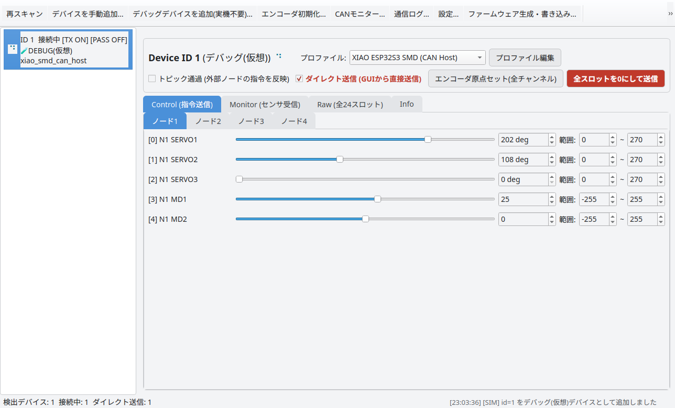
状態確認：ターミナルからGUIへ
serial_bridge
ros2can
[ID 6] /dev/ttyUSB0 RX 49.8Hz
██████████████░░░░░ 72%
[ID 7] /dev/ttyUSB1 RX 49.9Hz
████████████████░░░ 81%
ログやバーグラフで通信状態がわかる
値の確認・指令送信は ros2 topic など別ツール
指令送信・センサ値・生データ・通信状態をすべてGUIで確認
※ 表示はイメージ
serial_bridge → ros2can 10
Notes:
serial_bridgeはkGraphicalモードでRXレートなどのバーは見られたが、中身の値や指令の送信はできなかった。

Slide 11
何が変わらないのか・どう移行するか
03
トピック互換と、気をつけるポイント
serial_bridge → ros2can 11

Slide 12
そのまま使えるもの
トピック名
serial_tx_[ID] / serial_rx_[ID]
メッセージ型
std_msgs/msg/Int16MultiArray
データ長
24 × int16
フレーム形式
0xAA｜ID｜LEN｜DATA｜XOR
ID方式
DEVICE_ID で識別（ポート順に非依存）
スキャン
自動スキャン・ホットプラグ・excluded_ports
→ 既存ノードの「publish / subscribe する部分」はほぼそのまま流用できます。
変わるのは「どのスロットが何を意味するか」だけ（次のスライド）
serial_bridge → ros2can 12
Notes:
トピックの名前と型が同じなので、既存ノードの通信部分はほぼそのまま。ただしスロットの意味は変わるので次のスライドで説明。

Slide 13
注意：スロットの意味が変わる
serial_bridge（esp32_serial_bridge の例）：FWごとに固定
0
1
2
3
4
5
6
7
8
9
10
11
12
13
14
15
16
17
18
19
20
21
22
23
DBG
MD1〜8
SERVO1〜8
TR1〜7
ros2can（既定プロファイル）：ノードごとに5スロット
0
1
2
3
4
5
6
7
8
9
10
11
12
13
14
15
16
17
18
19
20
21
22
23
ノード1：SERVO / SW・ENC
ノード2：SERVO / SW・ENC
ノード3：SERVO / SW・ENC
ノード4：SERVO / SW・ENC
未使用
インデックス直書きは要修正
例：serial_bridge の data[9] は SERVO1 だが、ros2can ではノード2の予備スロット（受信ではENC2）
ラッパーで吸収する
PacketController → Ros2CanPacketController
global index = node × 5 + local をライブラリが計算
serial_bridge → ros2can 13
Notes:
同じ24スロットでも意味が違う。serial_bridgeはFWで固定、ros2canはノードごとに5スロット。インデックスを直書きしているコードは要修正。

Slide 14
コードの移行例
serial_bridge
ros2can
#include "common/PacketController.hpp"
PacketController pkt;
pub_ = create_publisher<Int16MultiArray>(
"serial_tx_3", 10);
pkt.setServo(SERVO2, 90);
msg.data = pkt.toVector();
// 受信：インデックスを直接読む
int16_t enc1 = m->data[1];
bool sw1 = m->data[9];
#include "common/Ros2CanPacketController.hpp"
Ros2CanPacketController pkt;
pub_ = create_publisher<Int16MultiArray>(
"serial_tx_1", 10); // 同じ
pkt.setServo(/*node*/0, 2, 90); // ノード番号が増える
msg.data = pkt.toVector(); // 同じ
// 受信：ラッパー経由
pkt.updateRx(m->data);
int16_t enc1 = pkt.getEnc(0, 1);
bool sw1 = pkt.getSW(0, 1);
サンプル：ros2can_example（servo_sweep_example / cubemars_position_example）、PS4での操作例は cr26_soki/ros2can_practice.cpp
serial_bridge → ros2can 14
Notes:
トピック周りは同じ。変わるのはインクルードとsetServoの引数（ノード番号が増える）と、受信値の取り出し方。

Slide 15
移行の手順
1
ros2can をビルドして起動
sudo apt install python3-pyqt5 python3-serial → colcon build
2
仮想デバイスで既存ノードを確認
「デバッグデバイスを追加」→ 自作ノードの publish / subscribe を確認
3
ノードのスロット処理を書き換え
PacketController → Ros2CanPacketController（インデックス直書きを解消）
4
FWを生成して基板に書き込む
ホストは MODE_CAN_HOST、子は MODE_CAN。CAN_ID は 101〜104
5
配線してテスト
USBはホストだけ。バス両端の終端抵抗を確認 → ダイレクト送信OFFのまま疎通確認
serial_bridge → ros2can 15
Notes:
段階的に移行できる。まずは仮想デバイスでノードを確認してから実機へ。

Slide 16
移行期間中の併用
serial_bridge
既存マイコン
/dev/ttyUSB0
対策：excluded_ports で分ける
# config/ros2can.yaml
excluded_ports: ["/dev/ttyUSB0",
"/dev/ttyUSB1"]
/dev/ttyUSB1
ros2can
CANホスト
/dev/ttyACM0
# config/serial_bridge.yaml
excluded_ports: ["/dev/ttyACM0"]
ros2can は TIOCEXCL でポートを排他専有
ros2can が先に掴めば、serial_bridge 側は open に失敗してリトライするだけ
逆（serial_bridge が先）は防げない
お互いに相手が管理するポートを除外しておくと、取り合いが起きません。
serial_bridge → ros2can 16
Notes:
ros2canはポートを開いた直後にTIOCEXCLで排他専有する。ros2canが先に掴めばserial_bridgeは失敗してリトライするだけ。逆は防げないので、両方のexcluded_portsで管理下のポートを分けておく。

Slide 17
移行時に気をつけること
!
フェイルセーフはFWに無い
通信が途切れてもマイコンは最後の指令を保持。終了時のゼロ指令（on_shutdown）は必須
2
ダイレクト送信とトピック通過
ダイレクト送信ONのデバイスは外部ノードの serial_tx_[ID] を無視する
3
ピン共有の設定
MULTIn（サーボ/SW）・ENCn_MD（ENC/MD）は config.hpp で固定。実配線と一致させる
4
終端抵抗とCAN_ID
バスの両端に120Ω。CAN_ID（101〜104、下2桁＝ノード番号）を重複させない
5
DCモータの数
既定プロファイル（SOKI基板）はDCモータ非搭載。MDが必要なら ENCn_MD=1 か MES基板
serial_bridge → ros2can 17
Notes:
特に1つ目。serial_bridgeのときと同じく、FW側はフェイルセーフなし。ノード終了時のゼロ指令を必ず書く。

Slide 18
まとめ
配線がシンプルに
USB1本＋CANデイジーチェーン
参考資料
ros2can マニュアル
rrst-nhk-project.github.io/ros2can/
serial_bridge との比較（1.1節）
マニュアル 1.1 / 技術マニュアル 9.9
serial_bridge との併用（3.1節）
マニュアル 3.1
GitHub
github.com/RRST-NHK-Project/ros2can
操作・確認がGUIで
仮想デバイス・FW生成・E-STOPまでGUIで完結
移行は段階的に
トピック互換。スロットの意味だけ Ros2CanPacketController で吸収
新規の機体では ros2can の採用を強く推奨します。
serial_bridge → ros2can 18
Notes:
新規機体はros2canで。資料はGitHub Pagesのマニュアルとクイックスタート、ros2can講習資料を参照。

